Slide 1

树——最复杂的数据结构
主讲人：移动组 林广川

Slide 2

目录
CONTENTS
01
数据结构层次
02
什么是树
03
树的应用 & 作业布置
04
聊聊数据结构

Slide 3

01
数据结构层次
PART 01

Slide 4
01
数据结构层次
PART 01
物理结构
逻辑结构

Slide 5
物理结构
数据在内存中实际的结构

Slide 6
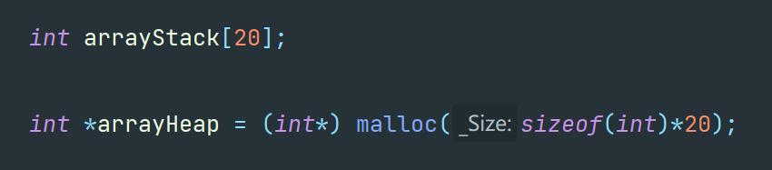
物理结构
Value | 5 | 6 | 7 | 8 | 0 | 0 | 0
Index | 0 | 1 | 2 | 3 | 4 | 5 | 6
顺序结构
在内存中处于相邻的位置
可以很方便地修改某个下标对应的值
创建时长度就确定了
链状结构

Slide 7
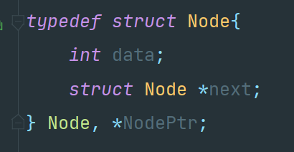
物理结构
Value | 454
Next
Value | 785
Next
Value | 782
Next
Value | 572
Next | ^
链状结构
每个节点的位置都不确定
每个节点都存有前一个或者后一个节点的地址
查找第N个节点需要便利遍历
可以很方便地删除和插入某个节点

Slide 8
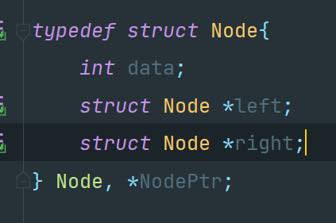
物理结构
Value | 454
Left
Right
Value | 785
Left
Right | ^
Value | 782
Left
Right
Value | 572
Left | ^
Right | ^
链状结构
Value | 5
Left
Right | ^
Value | 5
Left | ^
Right
也是链状结构

Slide 9
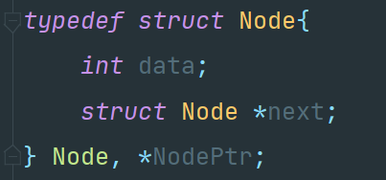
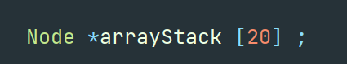
物理结构
Index | 0 | 1 | 2 | 3 | 4 | 5 | 6
Value |  | ^ | ^ | ^ |  | ^ | ^
顺序结构
链状结构
Value | 454
Next
Value | 855
Next
混合结构
Value | 855
Next | ^
Value | 523
Next | ^

Slide 10
实现
物理结构
逻辑结构

Slide 11
逻辑结构
人们为了解决某些问题规定的，抽象的结构

Slide 12
逻辑结构
人们为了解决某些问题规定的，抽象的结构
栈
525

Slide 13
逻辑结构
人们为了解决某些问题规定的，抽象的结构
525
栈
782

Slide 14
逻辑结构
人们为了解决某些问题规定的，抽象的结构
782
栈
525

Slide 15
逻辑结构
人们为了解决某些问题规定的，抽象的结构
栈
782
525

Slide 16
逻辑结构
人们为了解决某些问题规定的，抽象的结构
栈
队列
树
红黑树
字典树
并查集
堆

Slide 17
逻辑结构
人们为了解决某些问题规定的，抽象的结构
逻辑结构需要物理结构来实现

Slide 18
逻辑结构
人们为了解决某些问题规定的，抽象的结构
逻辑结构需要物理结构来实现
Size | 0
Top | ^
链栈
525

Slide 19
逻辑结构
人们为了解决某些问题规定的，抽象的结构
逻辑结构需要物理结构来实现
Size | 1
Top
Value | 525
Next | ^
链栈
525

Slide 20
逻辑结构
人们为了解决某些问题规定的，抽象的结构
逻辑结构需要物理结构来实现
Size | 2
Top
Value | 525
Next
链栈
888
Value | 888
Next | ^
525

Slide 21
逻辑结构
人们为了解决某些问题规定的，抽象的结构
逻辑结构需要物理结构来实现
链栈
顺序栈
循环队列
链队列

Slide 22
数据结构层次
物理结构
数据在内存中实际的结构
逻辑结构
人们为了解决某些问题规定的，抽象的结构

Slide 23
02
什么是树
PART 02

Slide 24
02
什么是树
PART 02
树的逻辑结构
二叉树的物理结构

Slide 25
树的逻辑结构
什么是树 ？

Slide 26

树的逻辑结构
什么是树 ？

Slide 27
树的逻辑结构
什么是树 ？

Slide 28
树的逻辑结构
1
8
4
6
什么是树 ？
8
1
8
9
7
只有一个根节点
所有节点都只有一个双亲

Slide 29
树的逻辑结构
1
8
4
6
什么是二叉树 ？
8
1
8
9
7
只有一个根节点
所有节点都只有一个双亲
每个节点最多有两个孩子

Slide 30
树的逻辑结构
1
8
6
什么是二叉树 ？
8
1
9
7
只有一个根节点
所有节点都只有一个双亲
每个节点最多有两个孩子

Slide 31
什么是二叉树 ？

Slide 32
二叉树的物理结构

Slide 33
二叉树的物理结构
1
8
6
8
1
9
7

Slide 34
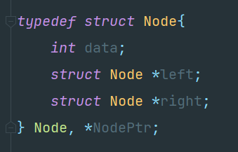
二叉树的物理结构
Value | 8
Left | ^
Right | ^
Value | 8
Left
Right
Value | 1
Left | ^
Right | ^
1
Value | 1
Left
Right
8
6
Value | 9
Left | ^
Right | ^
Value | 6
Left
Right
8
1
9
7
Value | 7
Left | ^
Right | ^
链状结构

Slide 35
03
应用&作业
PART 03

Slide 36
03
应用&作业
PART 03
二叉树的遍历
二叉排序树

Slide 37
二叉树的遍历
先序遍历：
1
2
3
根 左孩子 右孩子
1
中序遍历：
2
1
3
左孩子 根 右孩子
后序遍历：
2
3
1
左孩子 右孩子 根
2
3

Slide 38
二叉树的遍历
a
先序遍历：
1
2
3
1
b
中序遍历：
2
1
3
后序遍历：
2
3
1
2
3

Slide 39
二叉树的遍历
a
先序遍历：
T
T
b
中序遍历：
T
后序遍历：
T

Slide 40
二叉树的遍历
a
先序遍历：
a
T
b
T
b
中序遍历：
T
a
b
后序遍历：
T
b
a

Slide 41
二叉树的遍历
a
先序遍历：
a
1
2
3
b
1
b
中序遍历：
2
1
3
a
b
后序遍历：
2
3
1
b
a
2
3

Slide 42
二叉树的遍历
a
先序遍历：
a
1
2
3
b
1
b
中序遍历：
2
1
3
a
b
后序遍历：
2
3
1
b
a
2
3

Slide 43
二叉树的遍历
1
先序遍历：
1 8 4 3 2 6 9 7
8
6
中序遍历：
3 4 8 2 1 9 6 7
后序遍历：
3 4 2 8 9 7 6 1
4
2
9
7
3

Slide 44
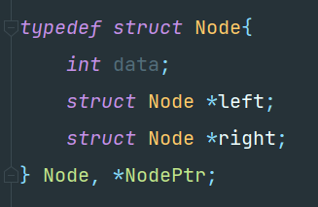
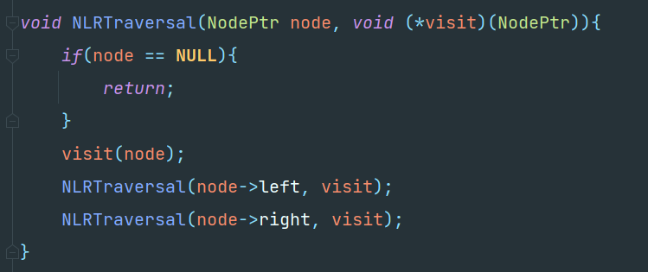
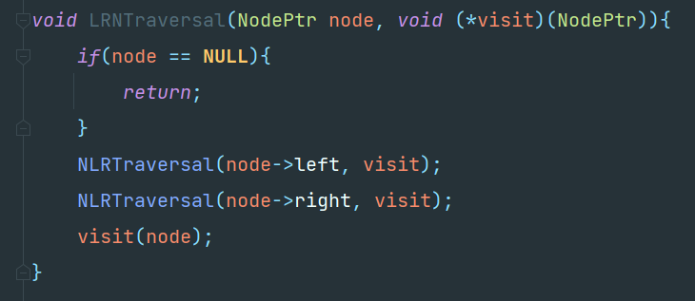
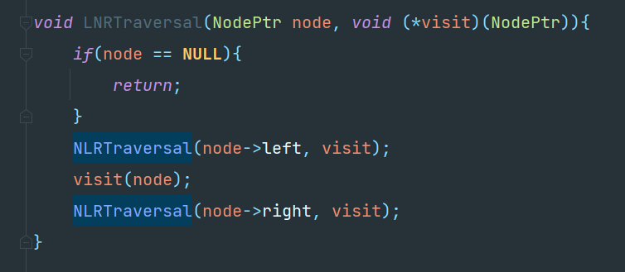
二叉树的遍历
三序遍历也能用栈实现
先序遍历
中序遍历
后序遍历

Slide 45
二叉树的遍历
1
8
6
4
2
9
7
3

Slide 46
二叉树的遍历
1
8
6
4
2
9
7
1
3

Slide 47
二叉树的遍历
出栈后将右孩子左孩子入栈
1
1
8
6
4
2
9
7
3

Slide 48
二叉树的遍历
出栈后将右孩子左孩子入栈
1
8
6
8
4
2
9
7
6
3
1

Slide 49
二叉树的遍历
出栈后将右孩子左孩子入栈
1
8
8
6
4
2
9
7
6
3
1

Slide 50
二叉树的遍历
出栈后将右孩子左孩子入栈
1
4
8
6
2
4
2
9
7
6
3
1
8

Slide 51
二叉树的遍历
出栈后将右孩子左孩子入栈
1
4
8
6
2
4
2
9
7
6
3
1
8

Slide 52
二叉树的遍历
出栈后将右孩子左孩子入栈
1
3
8
6
2
4
2
9
7
6
3
1
8
4

Slide 53
二叉树的遍历
出栈后将右孩子左孩子入栈
1
3
8
6
2
4
2
9
7
6
3
1
8
4

Slide 54
二叉树的遍历
出栈后将右孩子左孩子入栈
1
8
6
2
4
2
9
7
6
3
1
8
4
3

Slide 55
二叉树的遍历
出栈后将右孩子左孩子入栈
1
2
8
6
4
2
9
7
6
3
1
8
4
3

Slide 56
二叉树的遍历
出栈后将右孩子左孩子入栈
1
8
6
4
2
9
7
6
3
1
8
4
3
2

Slide 57
二叉树的遍历
出栈后将右孩子左孩子入栈
1
6
8
6
4
2
9
7
3
1
8
4
3
2

Slide 58
二叉树的遍历
出栈后将右孩子左孩子入栈
1
8
6
9
4
2
9
7
7
3
1
8
4
3
2
6

Slide 59
二叉树的遍历
出栈后将右孩子左孩子入栈
1
9
8
6
4
2
9
7
7
3
1
8
4
3
2
6

Slide 60
二叉树的遍历
出栈后将右孩子左孩子入栈
1
8
6
4
2
9
7
7
3
1
8
4
3
2
6
9

Slide 61
二叉树的遍历
出栈后将右孩子左孩子入栈
1
7
8
6
4
2
9
7
3
1
8
4
3
2
6
9

Slide 62
二叉树的遍历
出栈后将右孩子左孩子入栈
1
先序遍历：
1 8 4 3 2 6 9 7
8
6
中序遍历：
3 4 8 2 1 9 6 7
后序遍历：
3 4 2 8 9 7 6 1
4
2
9
7
3
1
8
4
3
2
6
9
7

Slide 63
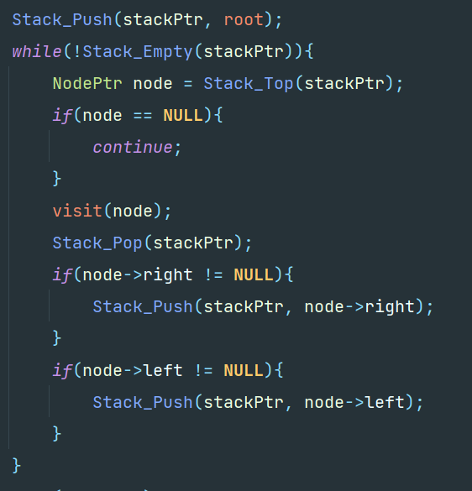
二叉树的遍历
出栈后将右孩子左孩子入栈
1
8
6
先序遍历栈实现：
4
2
9
7
3
1
8
4
3
2
6
9
7

Slide 64
二叉树的遍历
1
层序遍历：
1 8 6 4 2 9 3
8
6
队列
4
2
9
3

Slide 65
二叉树的遍历
1
8
6
4
2
9
3

Slide 66
二叉树的遍历
1
1
8
6
4
2
9
3

Slide 67
二叉树的遍历
1
出队后将左孩子右孩子入队
1
8
6
4
2
9
3

Slide 68
二叉树的遍历
1
出队后将左孩子右孩子入队
1
8
6
8
6
4
2
9
3

Slide 69
二叉树的遍历
1
出队后将左孩子右孩子入队
8
6
8
6
4
2
9
1
3

Slide 70
二叉树的遍历
1
出队后将左孩子右孩子入队
8
6
4
2
8
6
4
2
9
1
3

Slide 71
二叉树的遍历
1
出队后将左孩子右孩子入队
6
4
2
9
8
6
4
2
9
1
8
3

Slide 72
二叉树的遍历
1
出队后将左孩子右孩子入队
4
2
9
3
8
6
4
2
9
1
8
6
3

Slide 73
二叉树的遍历
1
出队后将左孩子右孩子入队
2
9
3
8
6
4
2
9
1
8
6
4
3

Slide 74
二叉树的遍历
1
出队后将左孩子右孩子入队
9
3
8
6
4
2
9
1
8
6
4
2
3

Slide 75
二叉树的遍历
1
出队后将左孩子右孩子入队
3
8
6
4
2
9
1
8
6
4
2
9
3

Slide 76
二叉树的遍历
1
出队后将左孩子右孩子入队
8
6
4
2
9
1
8
6
4
2
9
3
3

Slide 77
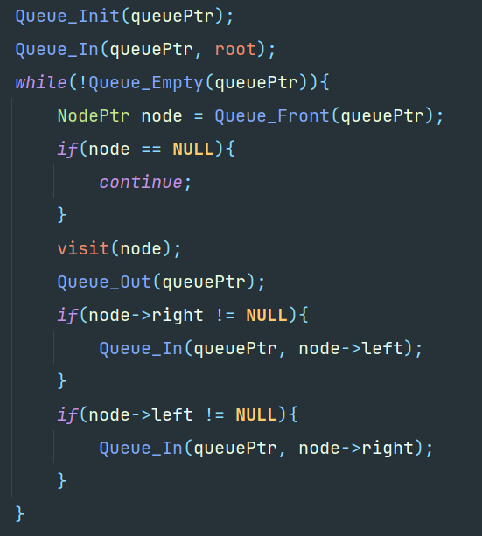
二叉树的遍历
1
1
8
6
4
2
9
3
8
6
4
2
9
层序遍历实现：
3

Slide 78
二叉树的遍历
三序遍历的递归实现和非递归实现
作业1：
层序遍历
可以用之前作业实现的栈和队列

Slide 79
二叉排序树

Slide 80
二叉排序树
只有一个根节点
所有节点都只有一个双亲
每个节点最多有两个孩子

Slide 81
二叉排序树
只有一个根节点
所有节点都只有一个双亲
每个节点最多有两个孩子
节点左孩子族的所有值都比该节点小
节点右孩子族的所有值都比该节点大

Slide 82
二叉排序树
6
4
8
节点左孩子族的所有值都比该节点小
节点右孩子族的所有值都比该节点大
3
5
7
1

Slide 83
二叉排序树
6
查找
4
8
插入
删除
3
5
7
遍历
1

Slide 84
二叉排序树
6
K 是否在树中
4
8
查找
树中第一个大于 K 的数
3
5
7
树中第一个小于 K 的数
1

Slide 85
二叉排序树
6
4
8
查找
K 是否在树中
3
5
7
1

Slide 86
二叉排序树
6
查找
K 是否在树中
二分查找
4
8
查找 2
3
5
7
1

Slide 87
二叉排序树
6
查找
K 是否在树中
二分查找
4
8
查找 2
3
5
7
1

Slide 88
2 < 6
二叉排序树
6
查找
K 是否在树中
二分查找
4
8
查找 2
3
5
7
1

Slide 89
二叉排序树
6
2 < 4
查找
K 是否在树中
二分查找
4
8
查找 2
3
5
7
1

Slide 90
二叉排序树
6
查找
K 是否在树中
二分查找
4
8
2 < 3
查找 2
3
5
7
1

Slide 91
二叉排序树
6
查找
K 是否在树中
二分查找
4
8
查找 2
3
5
7
2 > 1
1

Slide 92
二叉排序树
6
查找
K 是否在树中
二分查找
4
8
查找 2
3
5
7
1
NULL

Slide 93
二叉排序树
6
查找
K 是否在树中
二分查找
4
8
查找 2
2 不在树中
3
5
7
1

Slide 94
7 > 6
二叉排序树
6
查找
K 是否在树中
二分查找
4
8
查找 2
2 不在树中
3
5
7
查找 7
1

Slide 95
二叉排序树
6
7 < 8
查找
K 是否在树中
二分查找
4
8
查找 2
2 不在树中
3
5
7
查找 7
1

Slide 96
二叉排序树
6
查找
K 是否在树中
二分查找
4
8
7 = 7
查找 2
2 不在树中
3
5
7
查找 7
1

Slide 97
二叉排序树
6
查找
K 是否在树中
二分查找
4
8
7 = 7
查找 2
2 不在树中
3
5
7
查找 7
7 在树中
1

Slide 98
二叉排序树
6
查找
4
8
插入
3
5
7
1

Slide 99
二叉排序树
6
查找
4
8
插入
将 K 插入树中
3
5
7
1

Slide 100
4 < 6
二叉排序树
6
查找
4
8
插入
将 K 插入树中
3
5
7
插入 4
1

Slide 101
二叉排序树
6
4 = 4
查找
4
8
插入
将 K 插入树中
3
5
7
插入 4
4 已经存在，插入失败
1

Slide 102
2 < 6
二叉排序树
6
查找
4
8
插入
将 K 插入树中
3
5
7
插入 4
4 已经存在，插入失败
插入 2
1

Slide 103
二叉排序树
6
2 < 4
查找
4
8
插入
将 K 插入树中
3
5
7
插入 4
4 已经存在，插入失败
插入 2
1

Slide 104
二叉排序树
6
查找
4
8
插入
将 K 插入树中
2 < 3
3
5
7
插入 4
4 已经存在，插入失败
插入 2
1

Slide 105
二叉排序树
6
查找
4
8
插入
将 K 插入树中
3
5
7
插入 4
4 已经存在，插入失败
2 > 1
插入 2
1

Slide 106
二叉排序树
6
查找
4
8
插入
将 K 插入树中
3
5
7
插入 4
4 已经存在，插入失败
插入 2
1
NULL

Slide 107
二叉排序树
6
查找
4
8
插入
将 K 插入树中
3
5
7
插入 4
4 已经存在，插入失败
插入 2
1
NULL
2

Slide 108
二叉排序树
6
4
8
查找
插入
将 K 插入树中
3
5
7
插入 4
4 已经存在，插入失败
1
插入 2
插入成功
2

Slide 109
二叉排序树
6
4
8
查找
插入
3
5
7
删除
删除 K
1
2

Slide 110
二叉排序树
6
4
8
查找
插入
3
5
7
删除
1
2

Slide 111
二叉排序树
6
删除
4
8
3
5
7
1
2

Slide 112
二叉排序树
6
删除
查找，确定要删除的节点
4
8
3
5
7
1
2

Slide 113
二叉排序树
6
删除
查找，确定要删除的节点
4
8
若该节点没有孩子，则直接删除
3
5
7
若该节点只有一个孩子，则用该孩子代替
若该节点有两个孩子，则将左孩子族最右的节点代替，然后删除
1
2

Slide 114
二叉排序树
6
删除
查找，确定要删除的节点
4
8
3
5
7
删除 2
1
2

Slide 115
二叉排序树
6
删除
查找，确定要删除的节点
4
8
3
5
7
删除 2
1
删除
2

Slide 116
二叉排序树
6
删除
查找，确定要删除的节点
4
8
3
5
7
删除 2
1
删除
没有孩子 直接删除
2

Slide 117
二叉排序树
6
删除
查找，确定要删除的节点
4
8
3
5
7
删除 2
删除成功
1

Slide 118
二叉排序树
6
删除
查找，确定要删除的节点
4
8
删除
一个孩子，删除后用该孩子代替
3
5
7
删除 2
删除成功
删除 3
1
2

Slide 119
二叉排序树
6
删除
查找，确定要删除的节点
4
8
一个孩子，删除后用该孩子代替
5
7
删除 2
删除成功
删除 3
1
2

Slide 120
二叉排序树
6
删除
查找，确定要删除的节点
4
8
一个孩子，删除后用该孩子代替
1
5
7
删除 2
删除成功
删除 3
2

Slide 121
二叉排序树
6
删除
查找，确定要删除的节点
4
8
1
5
7
删除 2
删除成功
删除 3
删除成功
2

Slide 122
二叉排序树
6
删除
查找，确定要删除的节点
4
8
3
5
7
删除 2
删除成功
删除 3
删除成功
1
删除 6
2

Slide 123
删除
两个孩子，与左孩子交换
二叉排序树
6
删除
查找，确定要删除的节点
4
8
3
5
7
删除 2
删除成功
删除 3
删除成功
1
删除 6
2

Slide 124
删除
两个孩子，与左孩子族最右节点交换
二叉排序树
6
删除
查找，确定要删除的节点
4
8
3
5
7
删除 2
删除成功
删除 3
删除成功
1
删除 6
2

Slide 125
删除
两个孩子，与左孩子族最右节点交换
二叉排序树
6
左孩子族
删除
查找，确定要删除的节点
4
8
3
5
7
删除 2
删除成功
删除 3
删除成功
1
删除 6
2

Slide 126
删除
两个孩子，与左孩子族最右节点交换
二叉排序树
6
左孩子族
删除
查找，确定要删除的节点
4
8
最右
3
5
7
删除 2
删除成功
删除 3
删除成功
1
删除 6
2

Slide 127
两个孩子，与左孩子族最右节点交换
6
二叉排序树
5
删除
查找，确定要删除的节点
4
8
删除
3
6
5
7
删除 2
删除成功
删除 3
删除成功
1
删除 6
2

Slide 128
6
二叉排序树
5
4
8
删除
查找，确定要删除的节点
无孩子，直接删除
删除
3
6
5
7
删除 2
删除成功
删除 3
删除成功
1
删除 6
2

Slide 129
6
二叉排序树
5
删除
查找，确定要删除的节点
4
8
3
7
删除 2
删除成功
删除 3
删除成功
1
删除 6
删除成功
2

Slide 130
二叉排序树
6
4
8
查找
插入
3
5
7
删除
遍历
中序遍历
1
2

Slide 131
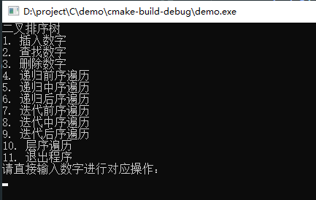
作业
6
实现二叉排序树 ADT
4
8
查找
插入
删除
遍历 x7
3
5
7
1
2

Slide 132
提升
6
1、影响二叉排序树效率的因素
4
8
2、自平衡二叉排序树的实现
AVL树、红黑树
3
5
7
3、堆的实现（会比 2 简单）
1
2

Slide 133
04
聊一聊
PART 04

Slide 134
为什么要学数据结构

Slide 135
为什么要学数据结构
HashMap
红黑树
MySQL
B+ 树
LinkedHashMap
双向链表 + HashMap
数据结构可以说是很多东西的根基
如果你去找工作，那么大部分面试官都会问算法题，而算法题又离不开数据结构
客观原因
学习数据结构可以帮助我们更好地了解我们常用的一些东西的特性

Slide 136
为什么要学数据结构
客观原因
数据结构是人类为了解决某种问题而规定的东西
学习数据结构可以让你更好地解决一些问题
主观原因

Slide 137
为什么要学数据结构
学习数据结构可以让你更好地解决一些问题
客观原因
主观原因
线程池
3个线程
A

Slide 138
为什么要学数据结构
学习数据结构可以让你更好地解决一些问题
客观原因
主观原因
线程池
3个线程
A

Slide 139
为什么要学数据结构
学习数据结构可以让你更好地解决一些问题
客观原因
主观原因
线程池
3个线程
A
B
C
D

Slide 140
为什么要学数据结构
学习数据结构可以让你更好地解决一些问题
客观原因
主观原因
线程池
3个线程
A
B
C
D

Slide 141
为什么要学数据结构
学习数据结构可以让你更好地解决一些问题
客观原因
主观原因
线程池
3个线程
A
B
C
D

Slide 142
为什么要学数据结构
学习数据结构可以让你更好地解决一些问题
客观原因
全局最多只存在三个线程，效率较高（开线程需要消耗资源）
主观原因
线程池
3个线程
D
B
C
不用关心当前状态，直接将任务放进任务队列即可

Slide 143
为什么要学数据结构
学习数据结构可以让你更好地解决一些问题
客观原因
主观原因
线程池
3个线程
A
B
C

Slide 144
为什么要学数据结构
学习数据结构可以让你更好地解决一些问题
客观原因
主观原因
线程池
3个线程
A
B
C
X
紧急任务，必须优先执行

Slide 145
为什么要学数据结构
学习数据结构可以让你更好地解决一些问题
客观原因
主观原因
线程池
3个线程
A
B
C
X
紧急任务，必须优先执行

Slide 146
为什么要学数据结构
学习数据结构可以让你更好地解决一些问题
客观原因
主观原因
线程池
3个线程
A
B
X
C
紧急任务，必须优先执行

Slide 147
为什么要学数据结构
学习数据结构可以让你更好地解决一些问题
客观原因
主观原因
线程池
3个线程
A
X
B
C
紧急任务，必须优先执行

Slide 148
为什么要学数据结构
学习数据结构可以让你更好地解决一些问题
客观原因
主观原因
线程池
3个线程
X
A
B
C
紧急任务，必须优先执行

Slide 149
为什么要学数据结构
学习数据结构可以让你更好地解决一些问题
客观原因
主观原因
线程池
3个线程
X
A
B
C
紧急任务，必须优先执行

Slide 150
为什么要学数据结构
学习数据结构可以让你更好地解决一些问题
客观原因
主观原因
线程池
3个线程
X
A
B
C
优先队列

Slide 151
为什么要学数据结构
学习数据结构可以让你更好地解决一些问题
客观原因
主观原因
线程池
3个线程
X
A
B
C
1、链表
优先队列

Slide 152
为什么要学数据结构
学习数据结构可以让你更好地解决一些问题
客观原因
主观原因
线程池
3个线程
X
A
B
C
1、链表
优先队列
2、堆

Slide 153
为什么要学数据结构
学习数据结构可以让你更好地解决一些问题
客观原因
架构！
主观原因
线程池
3个线程
代码健壮性！
X
A
B
C
1、链表
优先队列
2、堆

Slide 154
为什么要学数据结构
学习数据结构可以让你更好地解决一些问题
客观原因
失败重做3次！
架构！
主观原因
线程池
3个线程
代码健壮性！
X
A
B
C
1、链表
优先队列
2、堆

Slide 155
为什么要学数据结构
学习数据结构可以让你更好地解决一些问题
客观原因
失败重做3次！
超时强制 pass！
架构！
主观原因
线程池
3个线程
代码健壮性！
X
A
B
C
1、链表
优先队列
2、堆

Slide 156
为什么要学数据结构
学习数据结构可以让你更好地解决一些问题
客观原因
架构！
主观原因
消费者
生产者
代码健壮性！
事件

Slide 157
为什么要学数据结构
学习数据结构可以让你更好地解决一些问题
客观原因
架构！
主观原因
消费者
生产者
代码健壮性！
事件
只关心任务的创建和是否完成

Slide 158
为什么要学数据结构
学习数据结构可以让你更好地解决一些问题
客观原因
架构！
主观原因
消费者
生产者
代码健壮性！
事件
关心入队和出队的顺序
消费者的分配
只关心任务的创建和是否完成

Slide 159
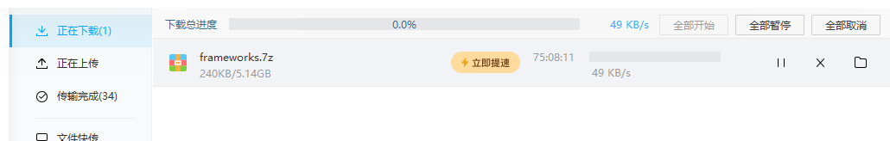
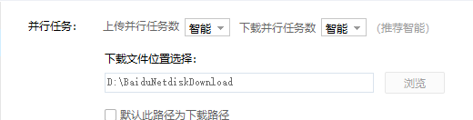
为什么要学数据结构
学习数据结构可以让你更好地解决一些问题
客观原因
架构！
主观原因
消费者
生产者
代码健壮性！
事件
关心入队和出队的顺序
消费者的分配
关心任务的消费和通知生产者（超时、重做）
只关心任务的创建和是否完成

Slide 160
为什么要学数据结构
学习数据结构可以让你更好地解决一些问题
客观原因
学习数据结构可以让你写出更健壮的代码，可以提升你的架构能力
主观原因

Slide 161
为什么要学数据结构
数据结构可以说是很多东西的根基
如果你去找工作，那么大部分面试官都会问算法题，而算法题又离不开数据结构
客观原因
学习数据结构可以帮助我们更好地了解我们常用的一些东西的特性
主观原因
学习数据结构可以让你更好地解决一些问题
学习数据结构可以让你写出更健壮的代码，可以提升你的架构能力

Slide 162
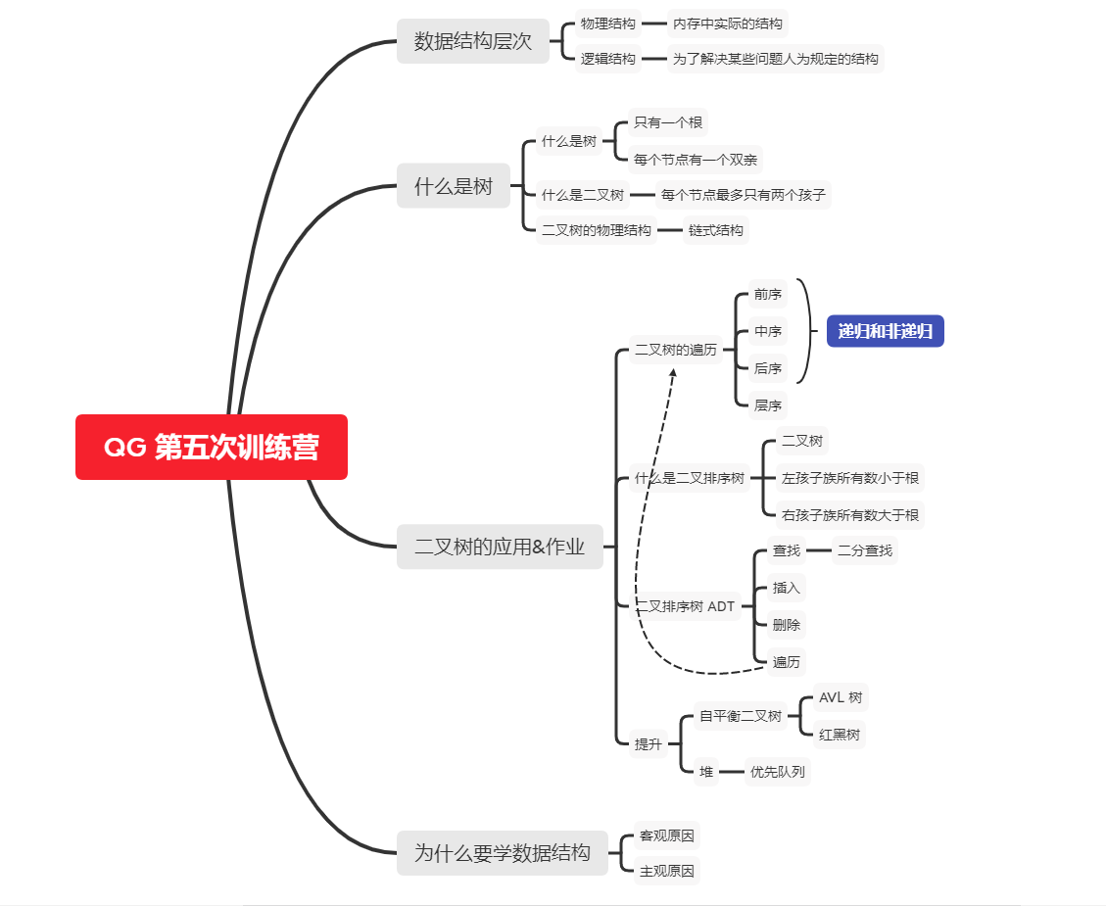
总结

Slide 163
作业
6
实现二叉排序树 ADT
4
8
查找
插入
删除
遍历 x7
3
5
7
1
2

Slide 164
树——最复杂的数据结构
主讲人：移动组 林广川

